Slide 1
Семестровая работа 2: Алгоритмы сортировки​ Quicksort

Slide 2
Общее описание
Быстрая сортировка, сортировка Хоара (англ. quicksort), часто называемая qsort (по имени в стандартной библиотеке языка Си) — алгоритм сортировки, разработанный английским информатиком Тони Хоаром во время своей работы в МГУ в 1960 году.
Один из самых быстрых известных универсальных алгоритмов сортировки массивов: в O(n*log n) обменов при упорядочении n элементов; из-за наличия ряда недостатков на практике обычно используется с некоторыми доработками.

Slide 3
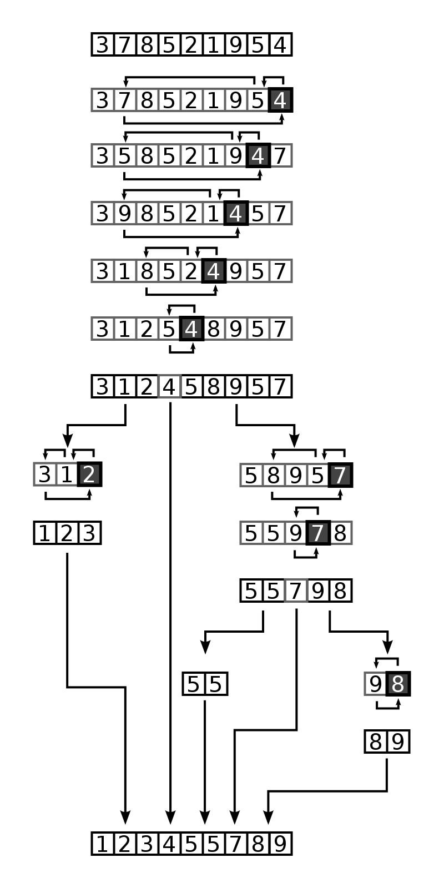
Механизм сортировки
Быстрая сортировка относится к алгоритмам «разделяй и властвуй».
Алгоритм состоит из трёх шагов:
1.Выбрать элемент из массива. Назовём его опорным.
2.Разбиение: перераспределение элементов в массиве таким образом, что элементы, меньшие опорного, помещаются перед ним, а большие или равные - после.
3.Рекурсивно применить первые два шага к двум подмассивам слева и справа от опорного элемента. Рекурсия не применяется к массиву, в котором только один элемент или отсутствуют элементы.

Slide 4
Оценка сложности алгоритма
Ясно, что операция разделения массива на две части относительно опорного элемента занимает O(log {2}n)}. Поскольку все операции разделения, проделываемые на одной глубине рекурсии, обрабатывают разные части исходного массива, размер которого постоянен, суммарно на каждом уровне рекурсии потребуется также O(n) операций. Следовательно, общая сложность алгоритма определяется лишь количеством разделений, то есть глубиной рекурсии. Глубина рекурсии, в свою очередь, зависит от сочетания входных данных и способа определения опорного элемента.
Лучший случай.
В наиболее сбалансированном варианте при каждой операции разделения массив делится на две одинаковые (плюс-минус один элемент) части, следовательно, максимальная глубина рекурсии, при которой размеры обрабатываемых подмассивов достигнут 1, составит log {2}n. В результате количество сравнений, совершаемых быстрой сортировкой, было бы равно значению рекурсивного выражения, что даёт общую сложность алгоритма O(n* log {2}n).
Худший случай.
В самом несбалансированном варианте каждое разделение даёт два подмассива размерами 1 и n-1, то есть при каждом рекурсивном вызове больший массив будет на 1 короче, чем в предыдущий раз. Такое может произойти, если в качестве опорного на каждом этапе будет выбран элемент либо наименьший, либо наибольший из всех обрабатываемых. При простейшем выборе опорного элемента — первого или последнего в массиве, — такой эффект даст уже отсортированный (в прямом или обратном порядке) массив, для среднего или любого другого фиксированного элемента «массив худшего случая» также может быть специально подобран. В этом случае потребуется n-1 операций разделения, а общее время работы O(n^2)операций, то есть сортировка будет выполняться за квадратичное время. Но количество обменов и, соответственно, время работы — это не самый большой его недостаток. Хуже то, что в таком случае глубина рекурсии при выполнении алгоритма достигнет n, что будет означать n-кратное сохранение адреса возврата и локальных переменных процедуры разделения массивов. Для больших значений n худший случай может привести к исчерпанию памяти (переполнению стека) во время работы программы.

Slide 5
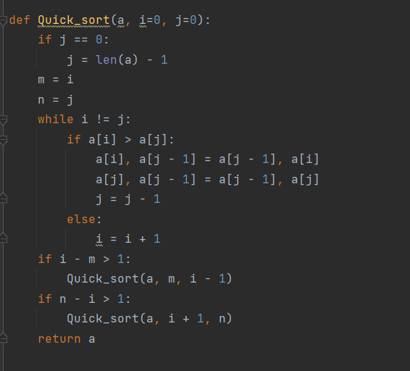
Реализация на языке Python

Slide 6
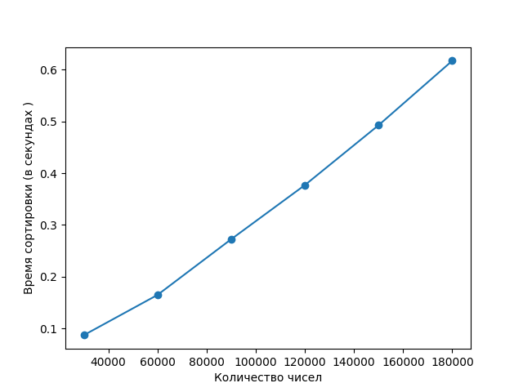
Время сортировки на различных объемах данных
Были сгенерированы случайные массивы на следующих объемах данных:
30000,60000,90000,120000,150000,180000
Результаты времени сортировки данных массивов оказались следующими:

Slide 7
Заключение
Достоинства:
Один из самых быстродействующих (на практике) из алгоритмов внутренней сортировки общего назначения.
Алгоритм очень короткий: запомнив основные моменты, его легко написать «из головы», невелика константа при n*log n}.
Требует лишь O(1) дополнительной памяти для своей работы Хорошо сочетается с механизмами кэширования и виртуальной памяти.
Допускает естественное распараллеливание (сортировка выделенных подмассивов в параллельно выполняющихся подпроцессах).
Допускает эффективную модификацию для сортировки по нескольким ключам (в частности — алгоритм Седжвика для сортировки строк): благодаря тому, что в процессе разделения автоматически выделяется отрезок элементов, равных опорному, этот отрезок можно сразу же сортировать по следующему ключу.
Работает на связных списках и других структурах с последовательным доступом, допускающих эффективный проход как от начала концу, так и от конца к началу.
Недостатки:
Сильно деградирует по скорости O(n^{2})) в худшем или близком к нему случае, что может случиться при неудачных входных данных.
Прямая реализация в виде функции с двумя рекурсивными вызовами может привести к ошибке, так как в худшем случае ей может потребоваться сделать O(n) вложенных рекурсивных вызовов.
Неустойчив.

